Slide 1
Муниципальное бюджетное дошкольное образовательное учреждение детский сад с. Козьмодемьяновка
Финансовая грамотность детей дошкольного возраста
Воспитатель: Е.И. Помелова

Slide 2
Аптека

Slide 3
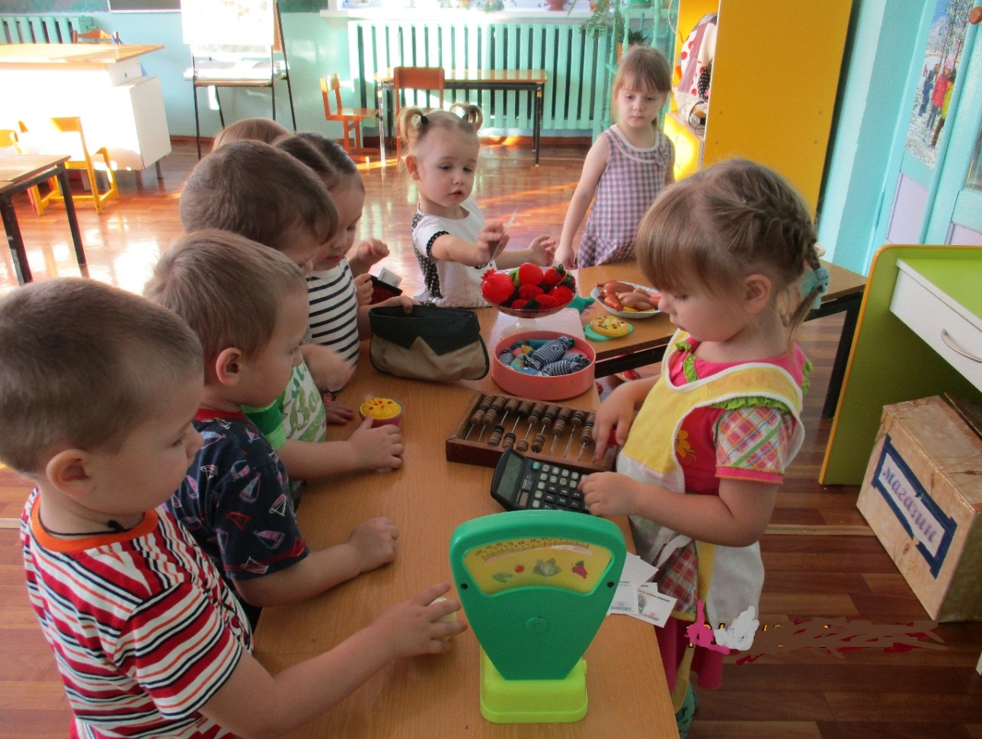
Магазин

Slide 4
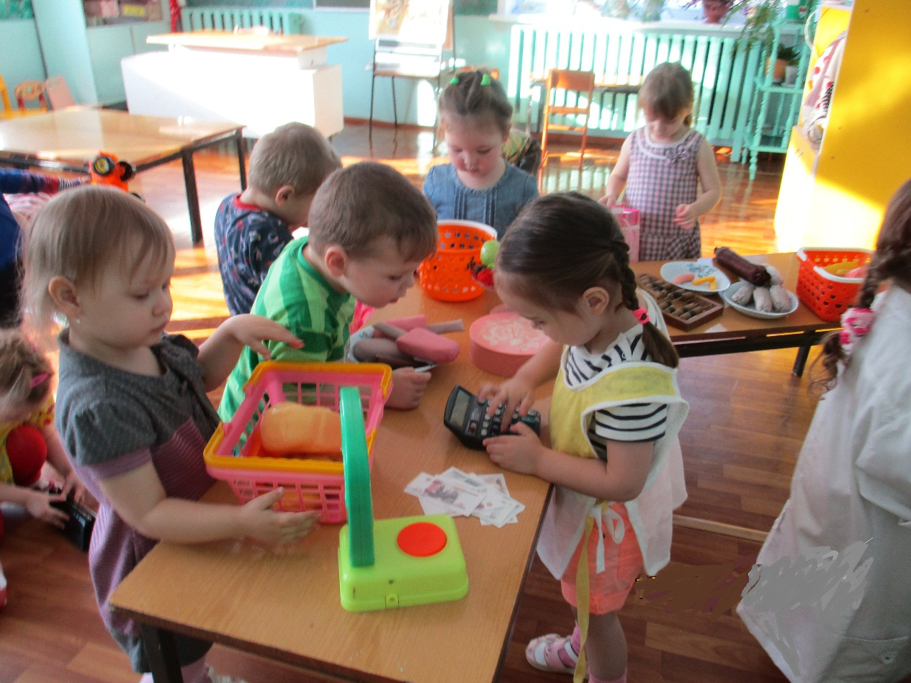

Slide 6
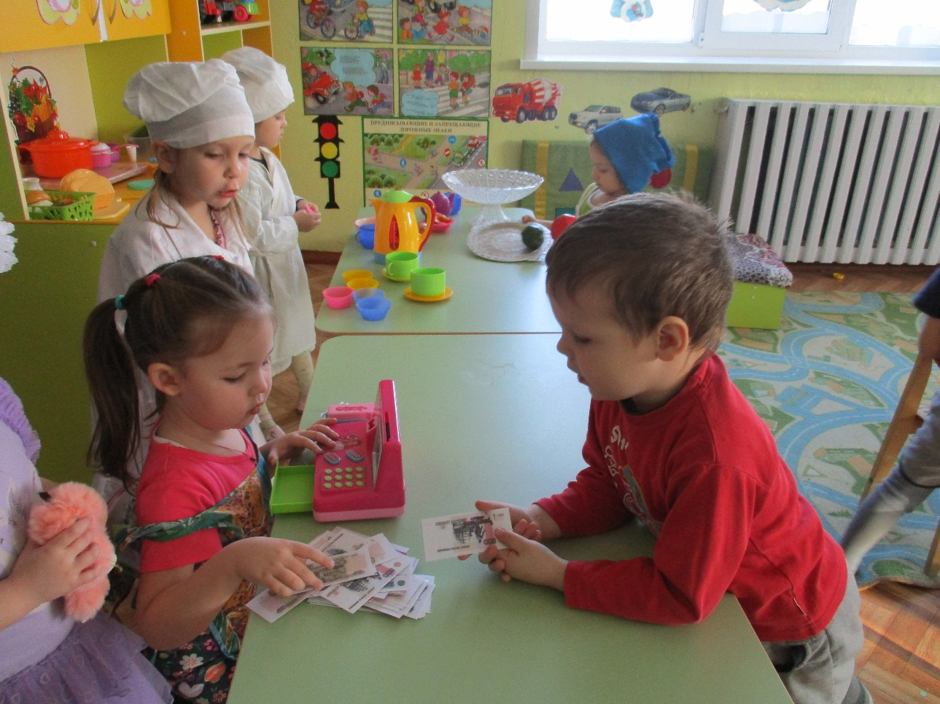
Кафе «Лакомка»

Slide 7
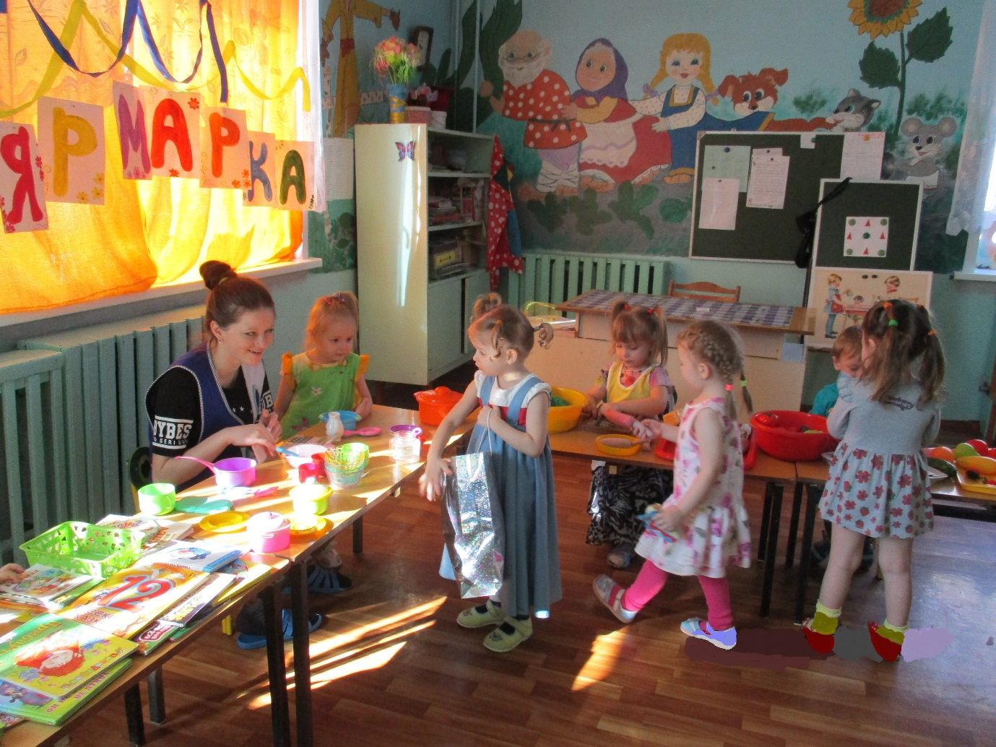
Ярмарка

